Slide 1
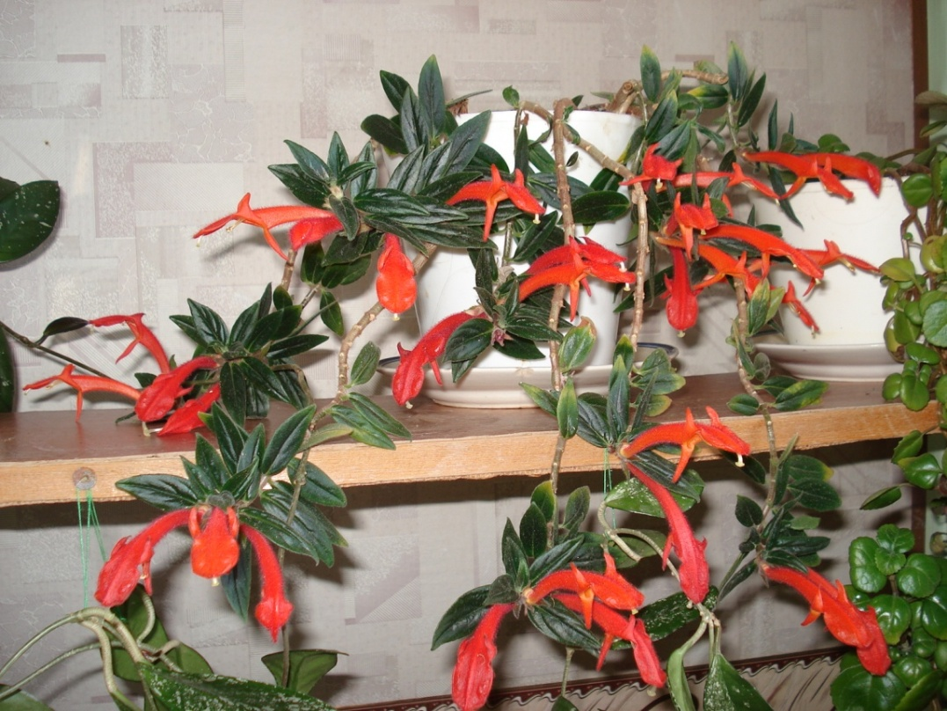
Растения - кондиционеры
Авторы: Алёхина Анастасия
Антипова Татьяна
Ликонцева Анастасия
5 кл. КШДС №33
Руководитель: Гоголь Н. М.

Slide 2
Актуальность темы:
Очень важно знать, какими растениями следует себя окружать, чтобы пребывание в помещениях было комфортным.

Slide 3
Гипотеза:
Если знать влияние комнатных растений на человеческий организм, их влияние на микроклимат помещений, то можно высаживать определенные виды растений, с целью создать воздушную среду с благоприятным микроклиматом для здоровья человека.

Slide 4
Новизна проекта:
В том, что соответствующего исследования на базе нашей школы не проводилось и не все ученики, а подчас и взрослые знают, что растения нужны не только для красоты, уюта и здоровья, но и для создания благоприятного микроклимата, что они могут заменить кондиционеры.

Slide 5
Цель работы:
Выяснить, могут ли комнатные растения заменить кондиционеры и какие это растения.

Slide 6
Задачи:
На 1-м этапе:
1. Изучить литературу, проанализировать имеющийся материал.
2. Провести анкетирование учащихся, выявить уровень знаний учащихся о комнатных растениях.
3. Выяснить, какие растения можно использовать
для улучшения микроклимата помещений в качестве кондиционеров.
На 2-м этапе:
4. Провести исследование видового разнообразия
комнатных цветов в школе.
5. Дать рекомендации по включению растений – кондиционеров в озеленение классных комнат и рекреаций.

Slide 7
Растения - одно из царств природы
Бактерии Животные
Грибы Растения
низшие высшие
мохообразные,
папоротникообразные,
голосеменные,
покрытосеменные,

Slide 8
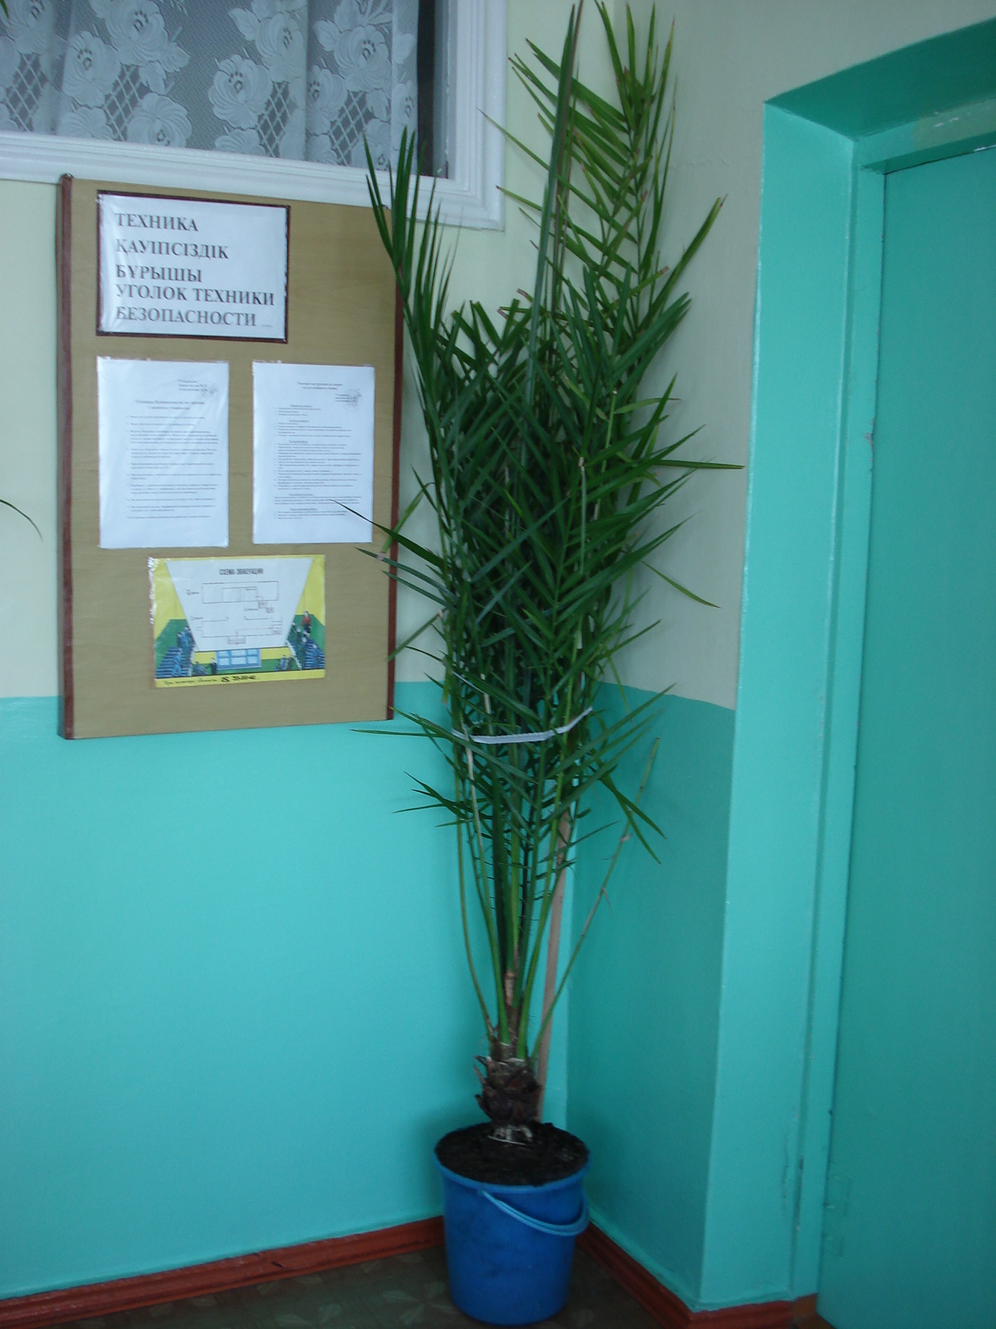
Теоретическая часть
Растения
Поглощают углекислый газ
Выделяют кислород

Slide 9
Растения и человек.
Человек всегда испытывает потребность общения с природой, растениями.
Первый зимний сад в помещении был создан зимой 1240 года в Кёльне искусством выдающегося садовода Альберта Магнуса по случаю приезда голанского короля.

Slide 10
Комнатные растения и здоровье человека
Комнатные растения:
Улучшают состав воздуха в помещении- растения с максимальной поверхностью зелёных листьев – лучше, активноцветущие и с пёстрыми листьями – в меньшей степени.
Оказывают разное влияние на самочувствие человека.

Slide 11
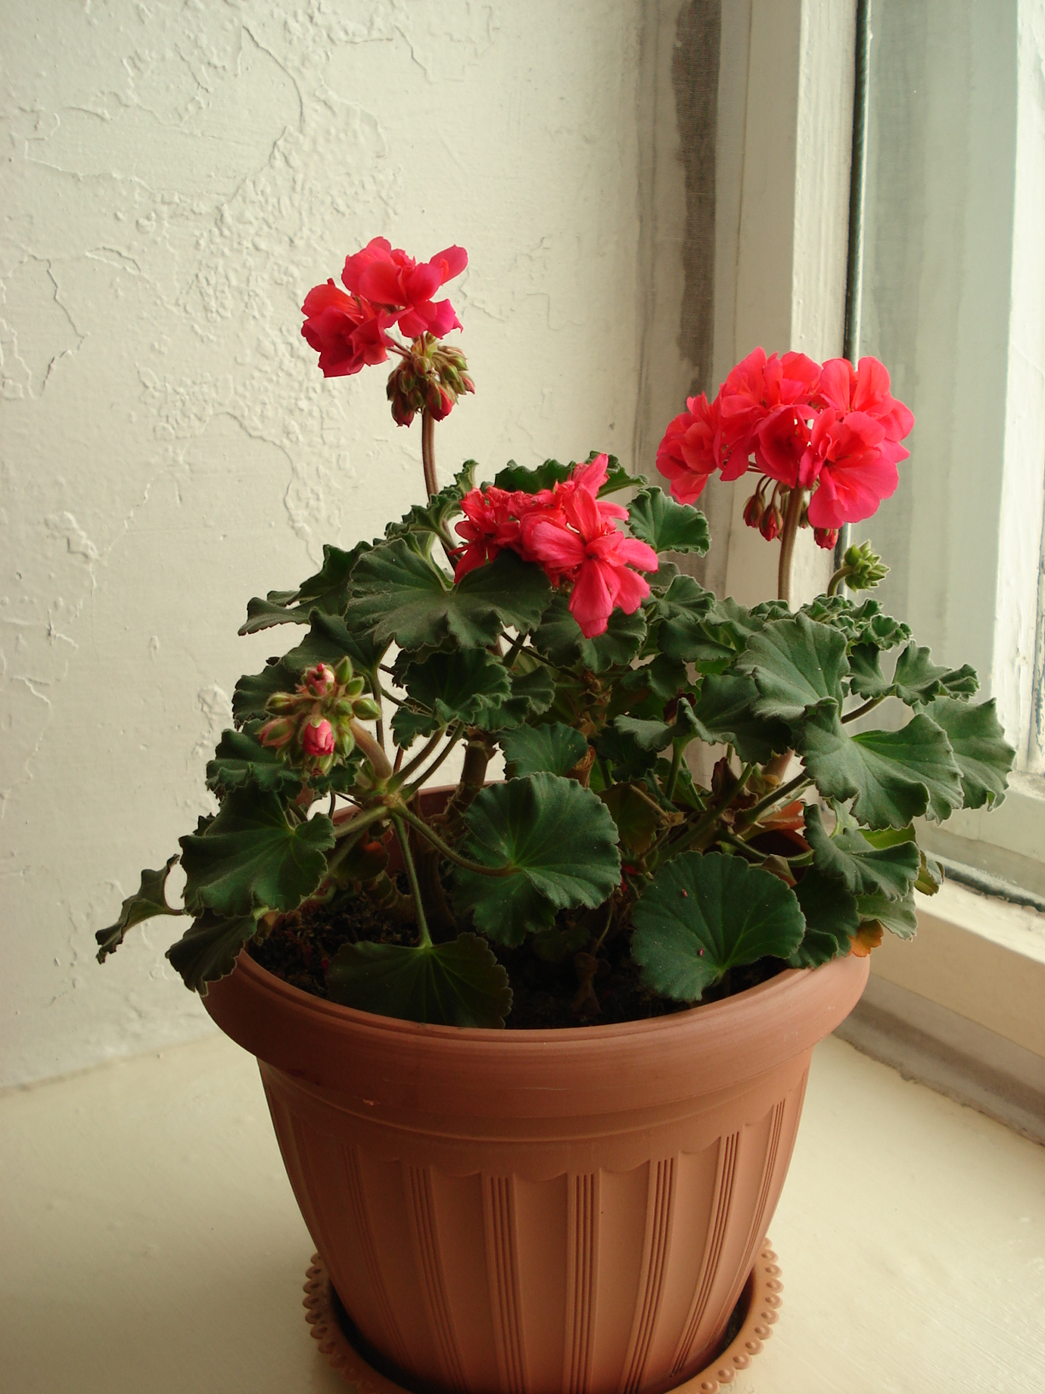
Растения -- лекари
Выделяют вещества, убивающие микроорганизмы-- фитонциды, что важно для повышения иммунитета:
Цитрусовые
Пеларгония
Плющ
Аспарагус
Мирт
Кактус
Японский клён
Герань
Традесканция
Лавр
Алоэ

Slide 12
Растения лекари.

Slide 13
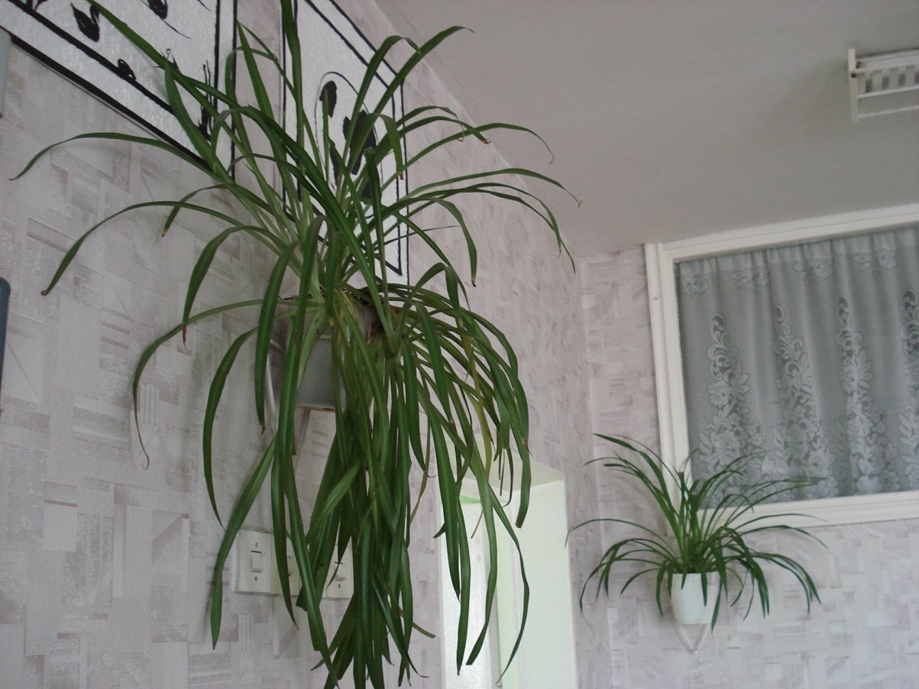
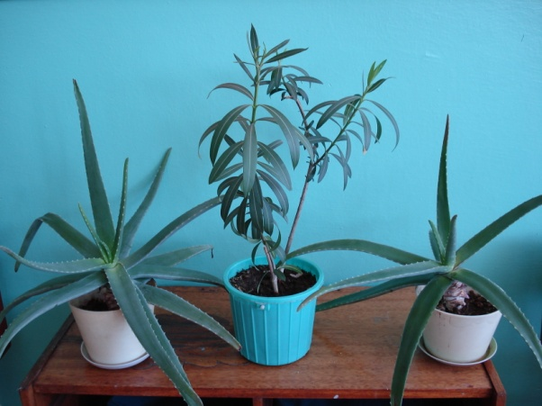
Фитонциды непосредственно снижают уровень патогенности воздуха.
Данные исследований учёных показывают, что:
Алоэ способно снижать патогенность среды на
30%.
Хлорофитум уничтожает до 80% патогенной микрофлоры за 24 часа.
Мирт снижает заболеваемость ОРВИ у детей.

Slide 14
Специалисты по биоэнергетике утверждают:
Хлорофитум излучает массу позитивной энергии;
герань улучшает самочувствие, даёт нам энергию, это великолепный индикатор;
Кактус часто служит резервуаром для отрицательных полей, может собирать отрицательную энергию, перерабатывать её и снова отдавать людям;
Исследования показали- только эхинопсис – кактус с длинными колючками, способен поглощать электромагнитные излучения
Папоротник: способен хорошо жить на телевизоре потому что для существования ему необходимо много энергии с вредоносными для человека.

Slide 15
Растения- вампиры
Опасны для человека.
Монстера
Кипарис
Туя
Олеандр

Slide 16
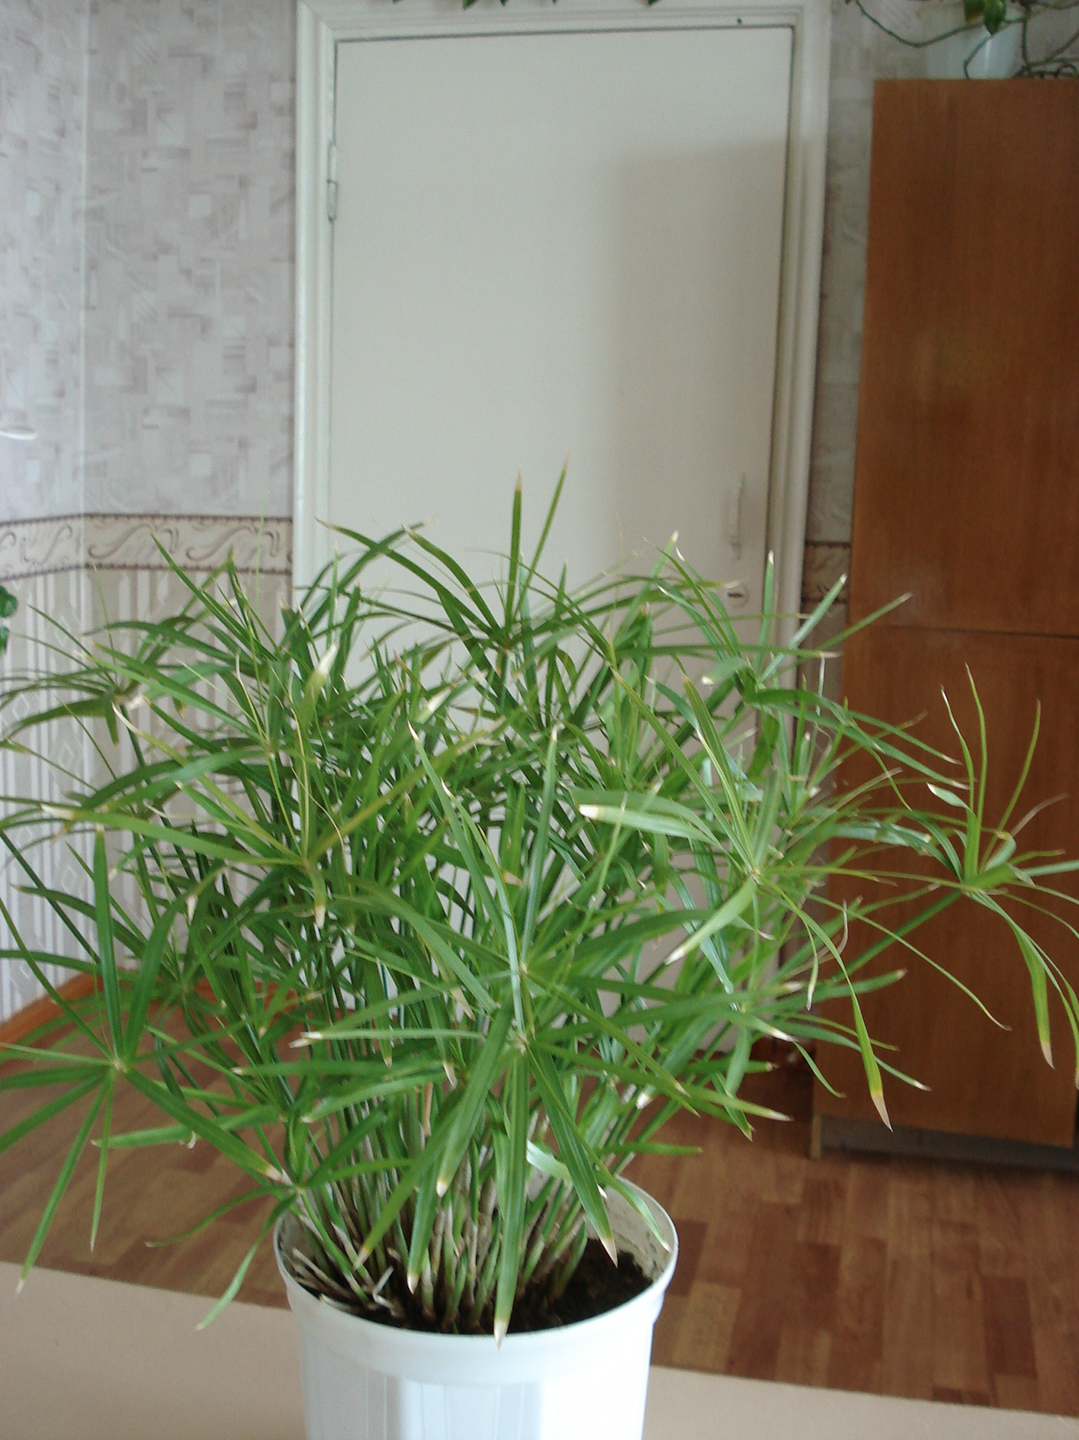
Растения- кондиционеры
Взятые из природы растения услаждают взгляд, улучшают состав воздуха.
При работающей системе отопления комнатные растения поддерживают относительную влажность воздуха на уровне 40-60%.
Лучшие увлажнители – жители болот калла и ципперус.

Slide 17
Растения - кондиционеры
Благотворно влияют на среду помещений, очищают воздух жилищ от пыли, ядовитых веществ увлажняют его.
Фикус Бенджамина, сциндапсус - очищают воздух от опасных бензола и формальдегида которые выделяют синтетические отделочные материалы, мебель из ДСП.
Монстера, драцена, фикусы – снижает уровень токсичности, отделочных материалов

Slide 18
Хлорофитум
Самое полезное комнатное растение для любых помещений особенно в новых домах, нейтрализует вредные и ядовитые вещества, очищает воздух в доме от формальдегида, угарного газа, никотина.
Лучшее растение для кухни, листья аккумулируют соединения серы, азота , которые образуются при сжигании бытового газа.
За 24 часа уничтожает до 80% патогенной микрофлоры

Slide 19
кондиционеры
Способны очищать и увлажнять воздух
Это агрегаты для обработки и перемещения воздуха в системах кондиционирования воздуха, могут воздух подогревать.
Требуют больших затрат и усилий а выполняют по сути одну и ту же работу с растениями

Slide 20
Исследовательская часть

Slide 21
Исследовательская часть Исследования проводили в виде анкетирования. Предлагали следующие вопросы анкеты: 1. Есть ли в вашем доме цветы? 2. Знаете ли вы , что есть цветы, отрицательно влияющие на здоровье человека? 3. Знаете ли вы растения, положительно влияющие на человека? Если «да», то какие? 4. Знаете ли вы, как называются полезные для здоровья вещества, выделяемые растениями? 5. Назовите 3 школьных кабинета, в которых на ваш взгляд зелено и уютно?

Slide 22
Результаты и обсуждение. Выборка составила 40 человек . По первому вопросу положительно ответили 95% учащихся. на второй вопрос « знаете ли вы цветы, отрицательно влияющие на здоровье человека?» «да» ответили 62% опрошенных. на третий вопрос о положительно влияющих растениях положительно ответили 18 человек, «нет» - 4 чел. и 8 учеников – знают, но не верят. 100% респондентов положительно ответили на вопрос о знании названий веществ . Однако были названы : кислород -36, углекислый газ-2,воздух-4, углеводы -4, азот-2, озон-2. и лишь один человек назвал эфирные масла , и два человека эфирные масла назвали ароматом.

Slide 23
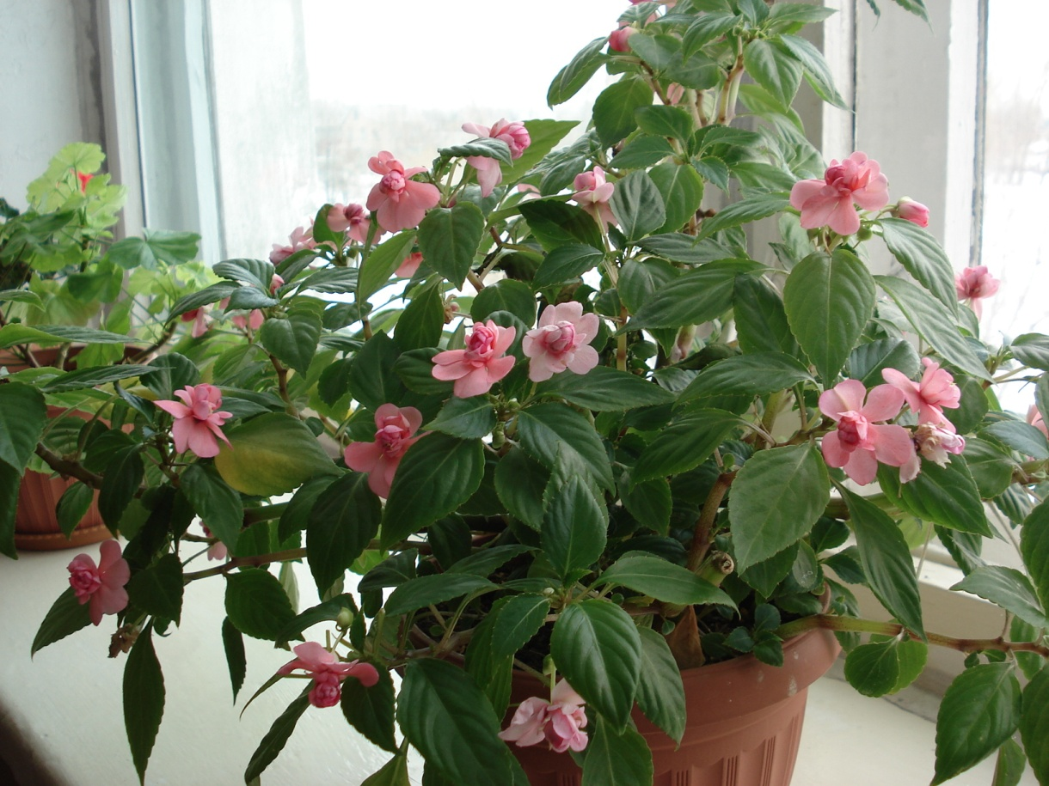
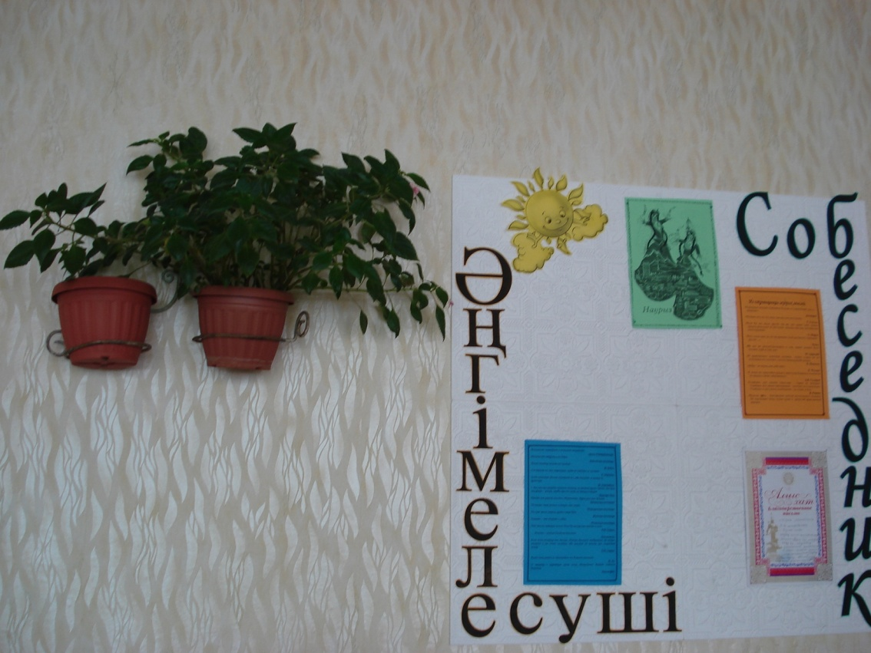

Slide 24
выводы: 1. Изучая литературные источники можно расширить свои познания о взаимоотношениях человека и растений. 2. Анкетирование показало необходимость подготовки информации для учащихся с тем, чтобы они лучше знали о полезных свойствах растений, могли правильно называть вещества, выделяемые растениями, и чтобы хорошо знали названия комнатных цветов.

Slide 25
3. В эстето-терапевтических целях (улучшения псилогического состояния) для защиты от простудных заболеваний рекомендовать для выращивания в классах: алоэ хлорофитум мирт монстеру драцену фикусы душистую герань. а так же: душицу обыкновенную, мелиссу лекарственную, базилик -- растения открытого грунта. Для рекреаций – бересклет плющ камнеломку спатифиллум пилею узколистную пиперомию.

Slide 26
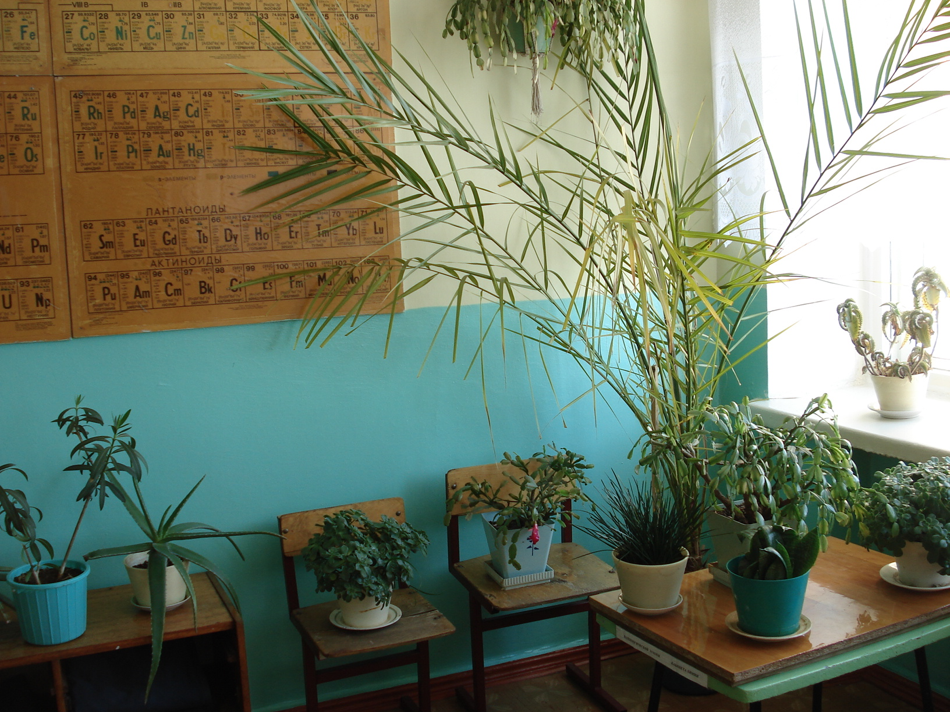
Благодарим за внимание!!! какие будут вопросы?

